Slide 1
χαρτεσ

Slide 2
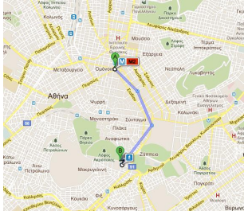

Υπαρχουν πολλοι χαρτεσ…
Χάρτες πόλης

Slide 3
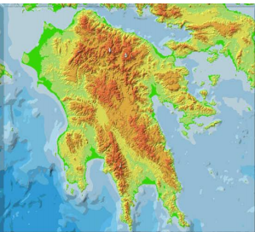

Γεωμορφολογικοί ή γεωφυσικοί (μας δείχνουν τη γη- τα ποτάμια, τα βουνά κτλ.)

Slide 4
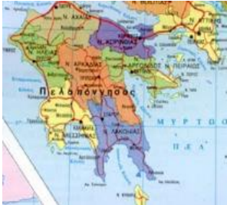

Πολιτικοί χάρτες

Slide 5

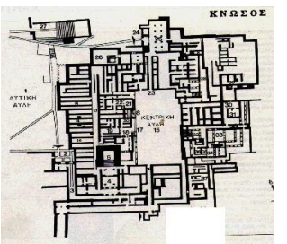
Αρχαιολογικοί χάρτες (μνημεία)

Slide 6
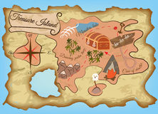
Χάρτες θησαυρών…

Slide 7
Σε κάθε χάρτη υπάρχει στο κάτω μέρος συνήθως ένα κουτάκι που λέγεται υπόμνημα και μας δίνει πληροφορίες. Πάμε να δούμε ένα παράδειγμα…

Slide 8
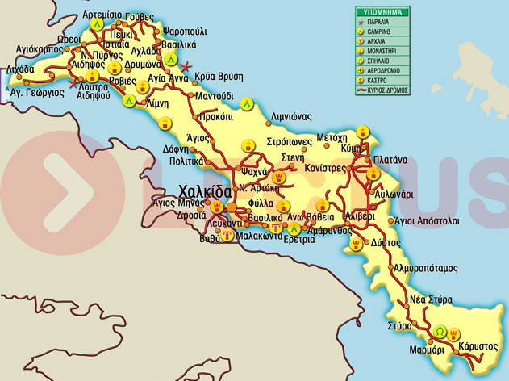
Χαρτησ ευβοιασ

Slide 9
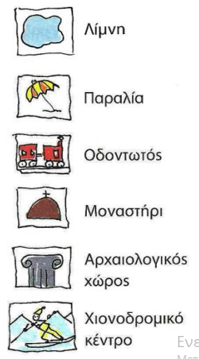

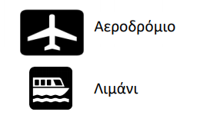
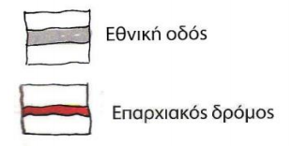
Να μερικα συμβολα που μπορει να υπαρχουν σε ενα υπομνημα

Slide 10
Notes:
Για να πας από τα Ψαχνά στη Λίμνη, περνάς από τη Χαλκίδα;
Για να πας από τη Λίμνη στα Ψαχνά, περνάς από το Προκόπι;
Πού μπορείς να κατσκηνώσεις;
Πού υπάρχουν αρχαία;

